Slide 1
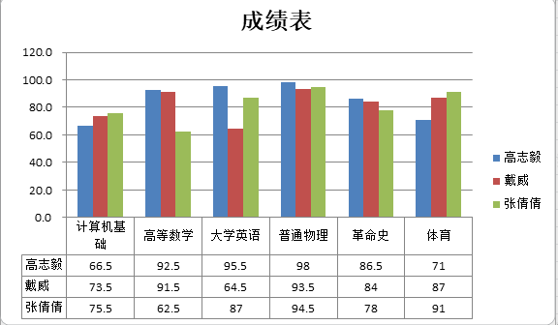
图列
图例

Slide 2
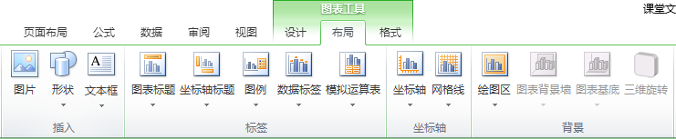
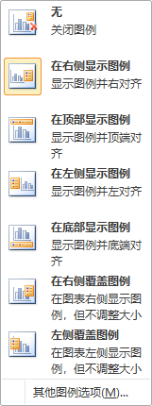
图例设置
布局
图例
不显示图例
设置图例的位子，默认是在右侧
设置图例背景、边框、效果等

